Slide 1
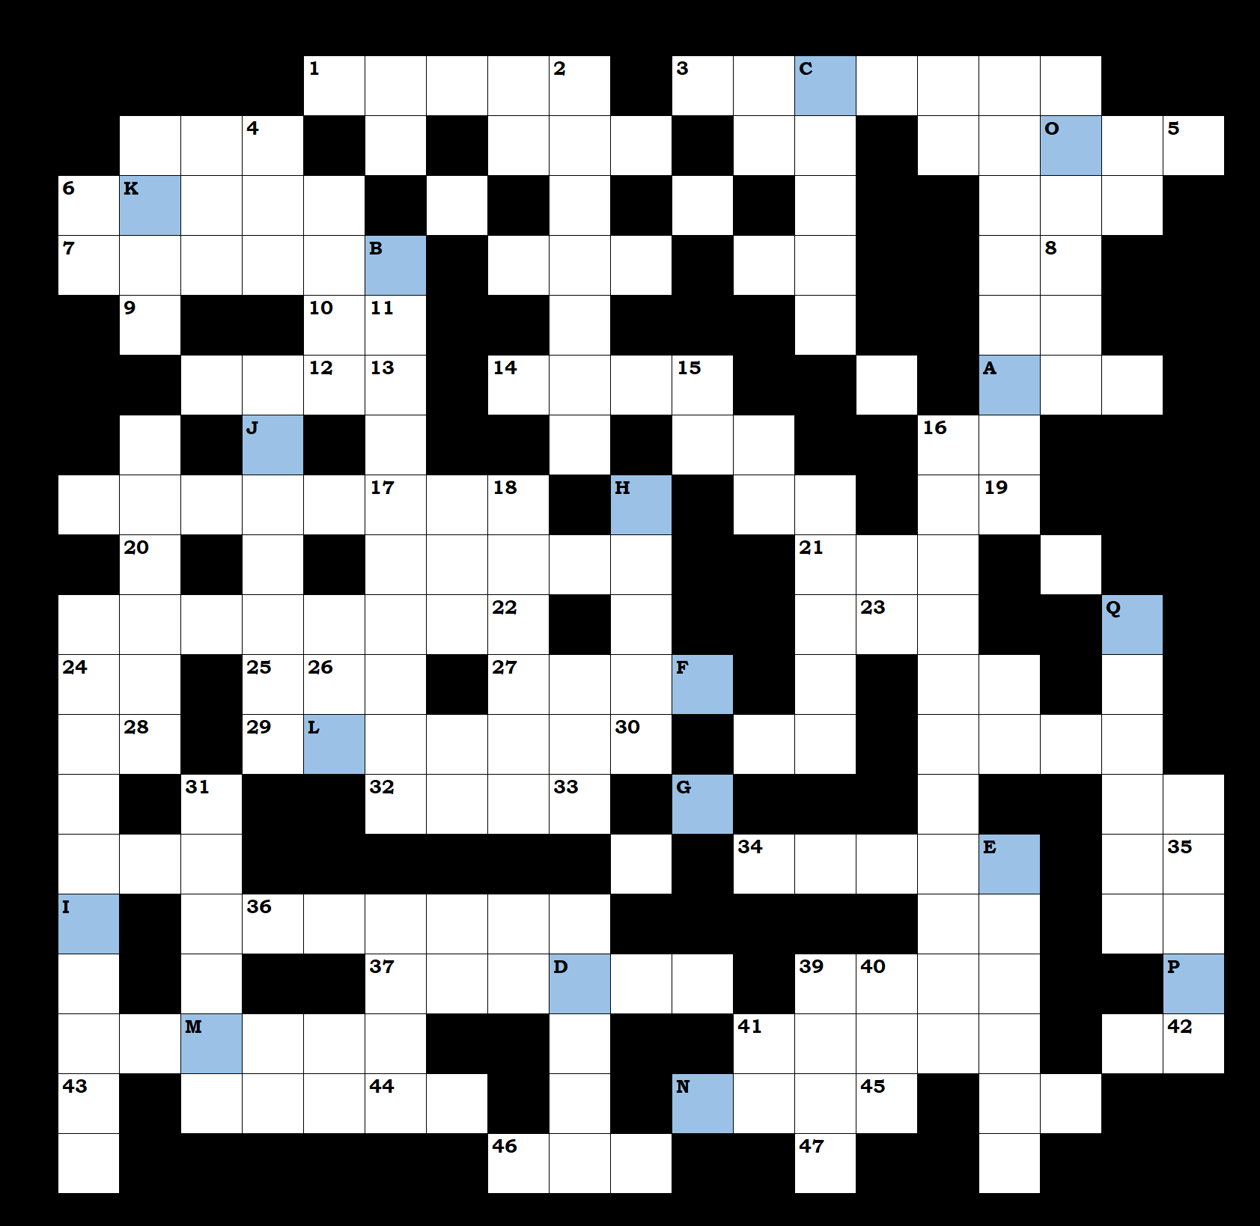
爱慕猫体邻国斯必克二
迷失在邻国语言的丛林中，处处是分岔的幽径。 蓦然回首，芈雨和觅月已经找不到来时的道路。 夕阳西下，引路的旗帜逐渐遁入黑夜之中。事到 如今，却也无法回头，只有在交叉路口仔细观察， 才能寻找到在表面的道路背后属于语言真正的方向，逃出这文字的漩涡。
您现在收看的是原始版（未被Winfrid削弱版）猫体的Solution，只在clue的表述上有所修改（变得更抽象了），并且少了字盘上的预填入提示，其余部分均与正式版相同。

Slide 2






















1. 5 8 1 2 5
3. 代指调料混合物，但多被用来形容邻国食物无论被怎么制作最终都会形成的黄色糊糊状态
6. 蓝色，蓝色六角星，蓝色
7. 速度很快的家用电器（谐音梗）
A. “↑↓↑↑↓，↑↓↑↑↓”——by ______
29. 修女的书籍（直译）
32. 巴萨罗纳足球队的传奇中场，后来他成为了该球队教练
34. 这是一种中国传统武术，到日本就变成了咔咪哈咪哈
36. 和(31↓)相同，不过每写一个字要将头逆时针转90°
37. 这个东南亚国家即将在(45←)年迁都
M. 原指一种表演形式，但现在常用于电子竞技中表示一种竞技手段
46. 出征并与另一位祖先战于张家口，最终一败涂地

Slide 3




























1. 这是它去年刚刚获得的新名字，它是某个东南亚国家的首都
9. 如果诸葛亮生在现代，他晚上会在这里观星吗？
17. 某个人和无数的人在这里的街头散步，直到午夜
20. 5 8 1 2 5
F. 将第二个字符逆时针旋转45°或者将两个字符同时顺时针旋转45°得到的是同一个词

Slide 4

















2. 以丰富的地热资源闻名的城市，这里有“地狱之门”之称的公园
C. 邻国的首都，它于2005年单独修改了中文译名
O. 和(42↑)相同。某个小学就学过的常见数列的前五项
13. ×
16. 曾被用于形容一种感知物体历史的超能力，现通常指根据心理学理论给人的各种特性量化的学科
21. ←→
Q. 常用的Linux发行版本之一，源于Red Hat公司
24. 倒给比自己年长的女性喝的东西
31. 和(36→)相同。一个和兔子有关的数列
E. 灯塔、金字塔、花园
D. 神话中的穆娜塔，但常用于指代诸葛亮征服之人的妻子
40. 一个数字，在另一种语言下是以这个数字为平均数的连续三个数字

Slide 5
























H. 在地下以很快的速度明亮地爬行
23. ↑↑↓↓←→←→BA
26. 一种常用于Puzzlehunt的答案提取的方式
39. 一种在中国、日本、美国很流行但在韩国并不流行的竞技运动
P. 一种舌头比较长的大鼻恐龙，绿色比较常见，可以吃各种食物，比如人、蘑菇、乌龟

Slide 6



























4. 我国的“新干线”
5. 海鸥，云雀，杨柳，蒲公英
15. 在图书馆一定要做的事 = ______ ↑
18. 近十年来人数日益壮大的新兴职业，通常会在他们的作品里请求人们留下自己的大拇指
22. 出征波兰，不被看好的他以极小的概率战胜了来自所有种族的精锐
41. 《龙与地下城》创始者之一
44. 5 8 1 2 5
45. (37→)即将在这个不远的将来的年份迁都

Slide 7

















11. 和(46↖)相同。当它比较急的时候，会是绿色的
Q. 在我国这个国家和一种食物的名字有关，在这个国家我国和同一种食物的名字有关
35. 指代复数的一种性别的人
46. 和(11↖)相同。在与H↙相关的地方通常有很多这个东西

Slide 8





















9. 用两份五谷磨粉制作并加热而制成的食品夹着吃的东西
12. “哈！哈！哈！”——by Orange ________
19. 密室逃脱综艺，密室逃脱可不是知识问答
25. 一种性别
27. 绿头发瘦高男孩，和红头发三角形头哥哥关系很好
28. 哟，你也网上冲浪呀。我们可都是_______
30. 太年轻太单纯，有时候还会显得______
42. 和(O↓)相同。朴树？不，是带有朴字的一对近义词同时去掉朴字。
44. 有甜的也有苦的，经常被用来做成饮料
47. 网格，或是一种路由组网技术

Slide 9

















(如果不知道这种密码可以搜索“曲折加密术”)
8. 5 8 1 2 5
10. 这种紫色的花由于其独特的芳香，常被制作成干花
14. 某种病毒的名字，这个名字的来源与上古时期的战争有关
33. 本是另一个数学概念，但是由于缩写相同通常被程序员用于表示无穷
43. 英国皇家学会会员，通过燃烧实验证明了空气的作用，并设计了排水集气法

Slide 10


本填字游戏共使用了八种文字/加密方式。标题的文字揭示了“语言真正的方向”，因此在填完所有格子之后，需要判断出每个蓝色方格（交叉路口）所交叉的两种语言，再将其转换成对应的方向，最后通过旗语提取（……引路的旗帜逐渐……），顺序为蓝色格子的标号A-Q字母序。答案为 NO MORE TURNING BACK（不再回头）。
序号 | 语言 | 方向 | 提取 | 序号 | 语言 | 方向 | 提取
A | 韩英 |  | N | J | 韩英 |  | N
B | 中日 |  | O | K | 韩日 |  | I
C | 韩旗 |  | M | L | 韩英 |  | N
D | 中日 |  | O | M | 英数 |  | G
E | 中旗 |  | R | N | 中数 |  | B
F | 夏数 |  | E | O | 韩数 |  | A
G | 日猪 |  | T | P | 日数 |  | C
H | 日夏 |  | U | Q | 韩猪 |  | K
I | 中旗 |  | R

Slide 11
做题思路
注：所有韩语拆字出现的顺序均为韩语输入法的标准输入顺序并且title里说明了双元音（比如ㅚ）也当作一个字符，即辅音-元音-(语尾)
这里提一些除了从已知的字符推断语言和对应位置的东西以外还能做点什么
思路1：部分答案可以进行适当的直接复制粘贴的搜索，比如直接在百度搜索“上下上上下”、“上上下下左右左右BA”、“海鸥，云雀，杨柳，蒲公英 ”都可以得到想要的答案，还有ROTARUA之类的地名也是很好查的。
思路2：思考clue中不合理的部分以推断clue在说什么，比如恐龙吃人、蘑菇、乌龟显然不合理，不是现实生活中出现的情况，因此可以去寻找影视作品、音乐、游戏等出现绿色的恐龙的地方（答案为耀西）
思路3：思考有些小东西的意义，比如。和”是日文里独有的东西，然后。都是放在右上角的，之所以放在右下角， 是因为是从左上向右下读的，所以这里的左上向右下是日文
（备用）思路4：揣摩出题人成分。其实就是看下问的clue的共性，从已知的答案推测不知道的答案可能是在问些什么东西。比如clue里面有很多网络烂梗、地理知识、数学及计算机知识，都能窥见一些答案都有可能是什么。当然这个思路还是比较难做到的，比如给年长女性倒的饮品如果真不知道这个梗也很难搜到或者想到了，进而只能从crossword里已经解出的部分推断是什么

Slide 12
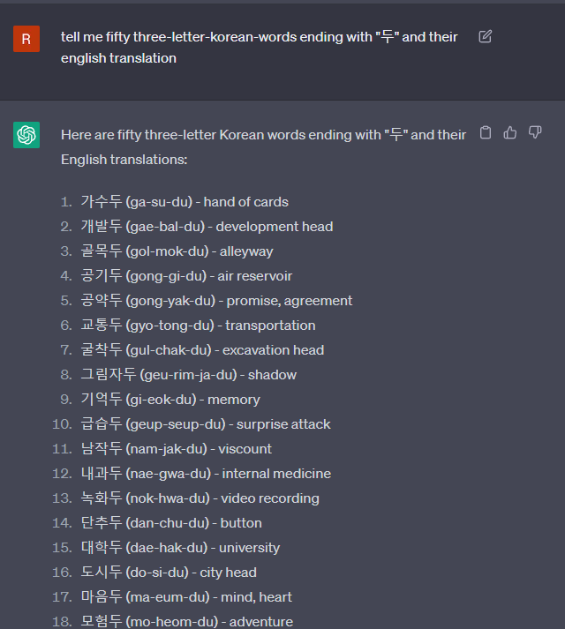
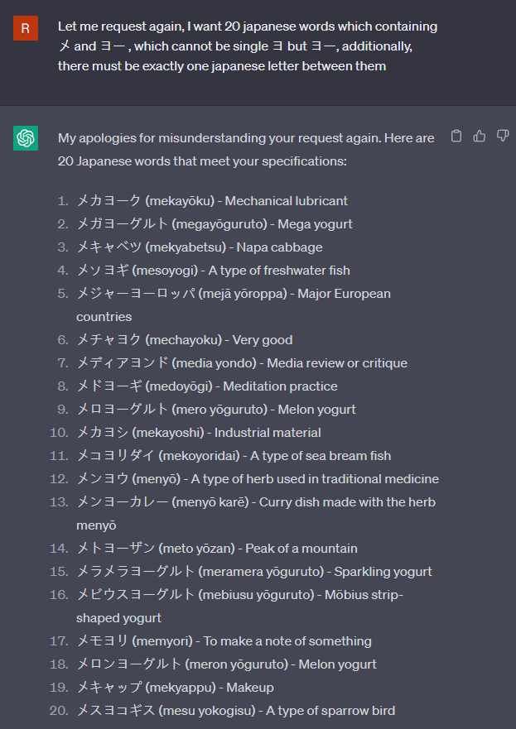

后记
第一次出题，非常感谢Winfrid觉得这个idea很棒并采纳了它。同样感谢每一位做题者的不杀之恩（一定很苦力吧）
之前有个比原来提取思路多了一步的比较复杂的废稿，但是思路确实比较孬，因为花的时间比较多不想浪费掉就丢在完赛群群文件里了。
算上之前发给Winfrid的demo这应该是第三次的题板了，前前后后应该花了上百小时，不过后来就愈发熟练了（乐）
后面采用ChatGPT协助出题之后速度快了很多，如右图
可以看到有些词其实很偏，但是没啥办法了，nutri没有给我更好的结果（比如心理测量学、排水集气的MAYOW、SHUT UP、飞哥与小佛、CentOS等）
一些出题时脑子里的怪东西：
倒过来的“五”，也就是 这个东西，本来会被分解成 “一”+“4”+“一”，但是实在找不到什么好词，那个竖着的三本来也会是“川”。
出题期间OLIVEIRA夺冠了，但是关注的人不多，于是决定无论如何都要保留这个词，曼谷改名这件事情也是。十三=XIII是突然发现了，感觉很有意思
出题顺序大致是从下面开始逆时针，出完右下角之后头疼曼谷这个日文超长词汇怎么接。在废稿里试着把所有的答案翻译成其他语言的时候，突然找到了荷兰的韩语能刚好在最上面用CRAZY碰上！那时我的内心感受到了无比的震撼，甚至兴奋地一晚上没睡着。
在曾经的版本里，英文是“一个单词的每个字同时去掉了1/4的英文”，这个规则解释起来很麻烦，但是会有一些有意思的碰撞，比如去掉了右边1/4的S=“드”
夹带私货（强烈安利《대탈출》，我心目中的密室天花板）

